Slide 1
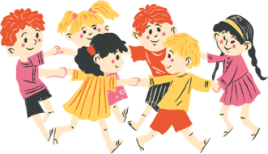
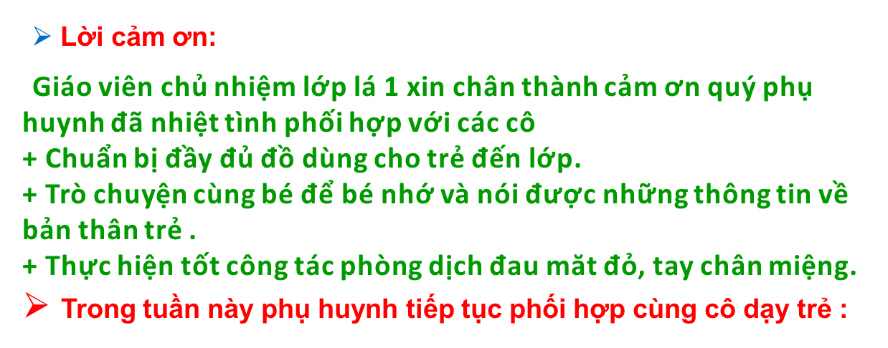
TRỌNG TÂM giáo dục tuần 4 tháng 9
(Từ ngày 25-29/9)
CHĂM SÓC NUÔI DƯỠNG:
- Tiếp tục củng cố cho trẻ kỹ năng rửa tay, lau mặt đúng.
Rèn kỹ năng đánh răng đúng sau khi ăn.
CHĂM SÓC GIÁO DỤC:
Thứ hai: Trẻ biết giữ thăng bằng cơ thể: Đi không làm rơi vật đang đội trên đầu khi đi trên ghế thể dục .
Thứ ba: Vẽ chân dung bạn trai, bạn gái.
Thứ tư: Trẻ biết chào hỏi, cảm ơn, lễ phép khi khách đến nhà.
Thứ năm: Đọc thơ: “Trăng sáng” - Làm quen chữ cái: E,O
Thứ sáu: Bé vui lễ hội trăng Rằm.
+ Kiểm tra tình hình sức khỏe trước khi đưa trẻ đến lớp.
+ Thứ ba nhà trường tổ chức hội thi làm lồng đèn. Kính mòi PH có đăng ký chuẩn bị vật dụng, đồ dùng và tham gia hội thi lúc 8h00.
+ Thứ sáu 29/9 trẻ được tham dự lễ hội trung thu. Phụ huynh cho trẻ đi học đúng giờ mặc đồng phục, mang theo lồng đèn để sau lễ hội bé rước đèn trung thu và phá cỗ tại lớp.
+ Tuần sau có tiết học “Bé biết chia sẻ giúp đỡ những người thân trong gia đình” GVCN kính nhờ PH chụp những bức ảnh về HĐ của con ở nhà đã làm gì giúp ba,mẹ rồi gửi cho GVCN.
GVCN lớp lá 1

